Slide 1
VGG16を利用した講義中の学生の受講状況の識別
北海道情報大学 経営情報学部
システム情報学科 長尾光悦ゼミ
2112601 篠原 啓希
Notes:
それでは，VGG16を利用した講義中の学生の受講状況の識別という題目でシステム情報学科長尾ゼミ所属篠原啓希が発表いたします

Slide 2
研究背景
従来での学生の理解度の把握方法の課題
アンケートによる理解度確認
主観的な回答に依存
授業中に学生の態度を観察
見落としや主観が入り込むリスク
→客観的データに基づく評価が難しい
講義形態の多様化
学習管理システム
2020年度全学導入率：86.5%
→e-ラーニングの普及
対面授業と組み合わせた講義の浸透
参照 稲葉利江子，酒井博之，辻靖彦，平岡斉士，重田勝介：“大学におけるICT環境の規模別導入状況の現状と経年変化” ，大学ICT推進協議会2021年次大会論文集，pp．307-312 (2021)
各講義の受講状況を識別，学習態度の改善に繋げる技術が必要
Notes:
近年，大学をはじめとする高等教育機関では，講義形態の多様化が進んでいます．稲葉らの調査によるとe-ラーニングの教材を配信，管理する学習管理システムの大学での2020年度の全学導入率は86.5%に上り，e-ラーニングの普及やそれを対面授業と組み合わせた講義が浸透したことから，講義状況を一目見て学習態度や参加状況がわかりずらい現状があります。また従来，大学の授業では，学生の理解度を把握するために，アンケート調査，教員の観察といった方法が用いられてきました。しかしアンケートによる理解度確認は，学生の主観的な回答に依存するため，正確性に欠ける場合があります．また，教員が授業中に学生の態度を観察することも，教員の見落としや主観が入り込むリスクがあり，客観的なデータに基づく評価が難しいという課題があります．このことから、各講義での学生の受講状況を的確かつ自動的に識別し，学習態度の改善につなげる技術の開発が必要となります。

Slide 3
研究目的
VGG16を用いた講義中の学生の受講状況を識別する手法を提案
教室後方から撮影した学生の状態画像から7状態を識別
Grad-CAMにより画像のどこに注目し，識別を行っているのか可視化
手動で切り出したデータとYoloを用いて切り出したデータでの比較
※本発表では時間の都合上手動で切り出したデータの結果のみを発表
Notes:
そこで本研究では，畳み込みニューラルネットワークの一つであるVGG16を用いて，講義中の学生の受講状況を識別する手法を提案します．本手法では，教室後方から撮影した学生の状態画像から7状態を識別する．また，Grad-CAMによりVGG16が画像のどこに注目し，識別を行っているのか可視化することでシステムの識別根拠を理解でき，識別精度の向上に向けての対策を容易に立てることを可能とします．本研究では手動で切り出したデータとYoloを用いて切り出したデータでの比較をしましたが本発表では時間の都合上、手動で切り出したデータの結果のみを発表します。

Slide 4
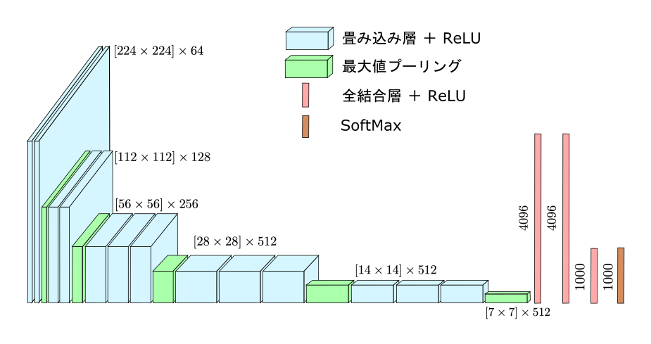
VGG16とファインチューニング
VGG16→ImageNetで学習された出力層の
カテゴリを1000種類持つモデル
浅い層で画像の輪郭や線などの特徴，
深い層は画像特有の特徴を抽出する
ファインチューニング
既存の学習済みモデルの重みのうち一部を再学習
新しいデータセットに対応し，最終出力層を付け替え識別可能にする
出典： VGGNet: 初期の定番CNN, CVMLエキスパートガイド
https://cvml-expertguide.net/terms/dl/cnn/cnn-backbone/vggnet/
新たに受講状況の特徴を抽出させるために，深い層を再学習
Notes:
次にVGG16とファインチューニングについて説明します。VGG16は図に示す通り，畳み込み層13層，全結合層3層の深さ16層で構成され、ImageNetと呼ばれる大規模データベースで学習されたモデルで、出力層のカテゴリが1000種類あり、高い判別精度と特徴抽出が可能です。ファインチューニングとは，既存の学習済みモデルの重みのうち一部を再学習して，新しいデータセットに対応し，最終出力層を付け替えることで識別できるようにする手法です。VGG16では浅い層で画像の輪郭や線などの特徴を，深い層は画像特有の特徴を抽出することから、新たに受講状況の特徴を抽出させるために浅い層の特徴抽出力を再利用し，深い層を再学習させます

Slide 5
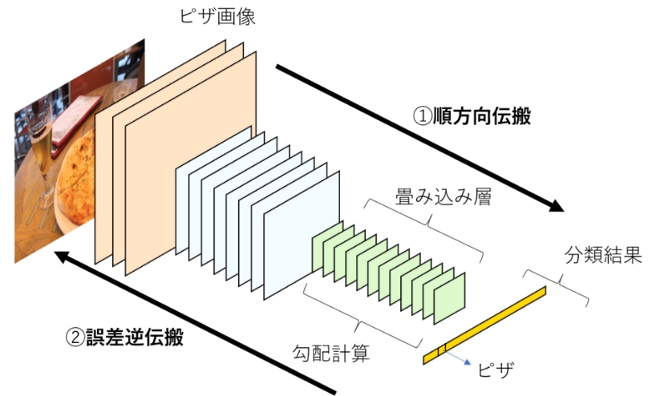
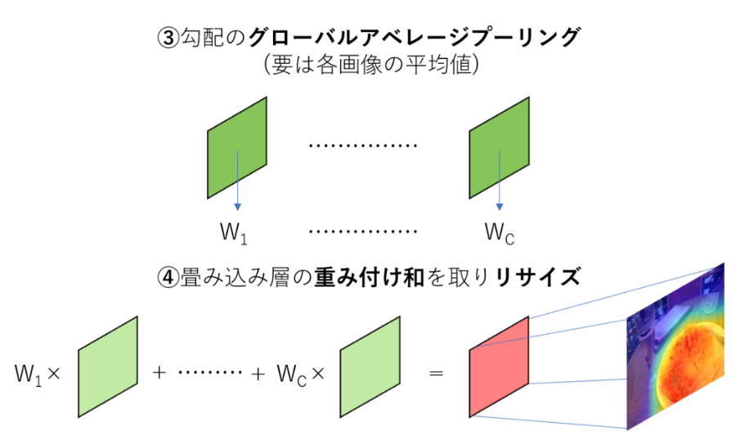
Grad-CAM
予測値に対する勾配を重み付けすることで，重要なピクセルを可視化する技術
畳み込み層の出力と，クラス分類の出力を取得
誤差逆伝搬を行い，畳み込み層の各要素に対するクラス分類出力の勾配を計算
それぞれの畳み込み層に対して各畳み込み層の勾配の平均値のグローバルアベレージプーリング(GAP)を取得
順方向で得られた畳み込み層の出力に重み付けし，全ての畳み込み層で加算することで1枚の画像を取得
参照 ころがる狸のデータ解析ブログ “【CNN+Grad-CAM】仕組みの解説と画像の予測根拠可視化” https://www.jaic-g.com/news/pressrelease/news-2380/
Notes:
次にGradCAMについて説明します。Grad-CAMは予測値に対する勾配を重み付けすることで，重要なピクセルを可視化する技術です．まずはCNNを通してクラス分類を行う際に得られる畳み込み層の出力と，クラス分類の出力を取り出します．次に，順方向計算の後に誤差逆伝搬を行い，畳み込み層の各要素に対するクラス分類出力の勾配を計算する．次にそれぞれの畳み込み層に対して各畳み込み層の勾配の平均値のグローバルアベレージプーリング(GAP)を取る．これを元の順方向で得られた畳み込み層の出力に重み付けし，全ての畳み込み層で加算することで1枚の画像を得る．ここに活性化関数を挟み，小さな畳み込み層の出力をリサイズすることでGrad-CAMの画像が得られます．

Slide 6
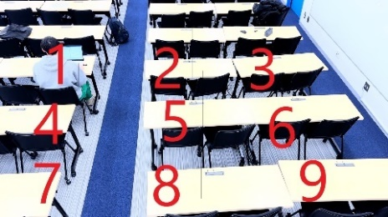
使用データ
大学生6人を基に収集
使用カメラはiPhone14ProMAX
カメラから番号2の席までの距離は4m
高さ3mの地点から撮影
それぞれの席で7種類の受講状況を撮影
撮影した動画から，各受講状況を手動で切り出したデータを使用
Notes:
本研究では，大学生6人を基にデータを収集した．図の番号順にそれぞれの席で7種類の受講状況を撮影しました．撮影した動画から，各受講状況を手動で切り出した画像データを用います．カメラから番号2の席までの距離は4mで高さ3mの地点から撮影しました．使用したカメラはiPhone14ProMAXです．

Slide 7
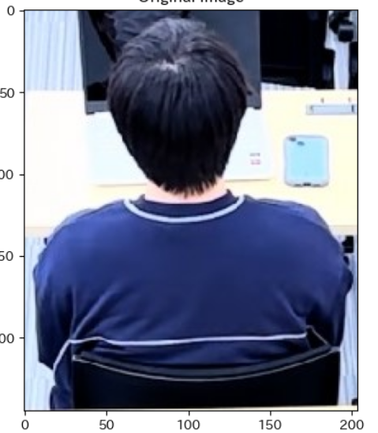
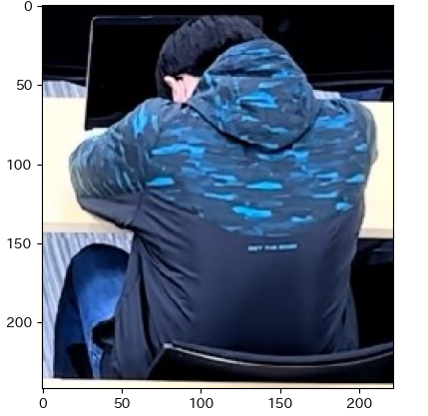
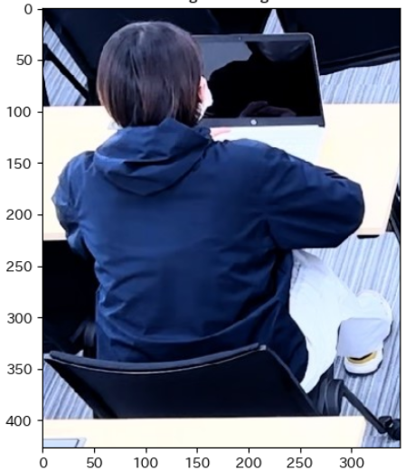
使用データ例と枚数
正常
突っ伏し
脇を開けてのスマホ操作
 | 学習用 | テスト用
正常 | 36枚 | 12枚
机の下でスマホを操作 | 36枚 | 12枚
脇を開けてのスマホ操作 | 36枚 | 12枚
脇を閉じてのスマホ操作 | 36枚 | 12枚
突っ伏し | 36枚 | 12枚
俯いて寝ている | 34枚 | 12枚
上向きで寝ている | 30枚 | 15枚
Notes:
使用データ例を示します。手動で切り出した写真データを学習用244枚，テスト用87枚に分けて用いました．各状態の枚数は以下の通りです

Slide 8
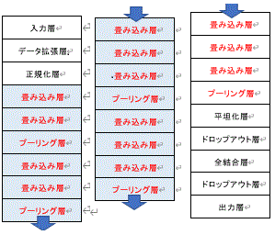
本研究でのモデル
赤文字はVGG16の層，水色の背景は学習させない層
最初の畳み込み層の前にデータ拡張層と正規化層を挿入
過学習防止のため，ドロップアウト層を挿入
処理 | 条件
拡大縮小 | 拡張率1.1，縮小率0.5
左右反転 | 50％
平行移動 | 縦方向画素数の10%と横方向画素数の10%を最大値としてランダム
回転 | ±45°の範囲でランダムに回転
ドロップアウト率（すべて共通） | 50％
Notes:
本研究でのモデルの概要を図に示します．図において，赤文字はVGG16の層，水色の背景は学習させない層を表します．ここでは，VGG16の入力層を改良し，最初の畳み込み層の前にデータ拡張層と正規化層を挿入する．また，正規化層では画素値を0～1の範囲にスケーリングします．更に，VGG16の１５層以降を再学習させ，その層からの出力を全結合層に入力するため，平坦化層を挿入します．過学習を防止するためにドロップアウト層と，その後に全結合層を挿入する．最後に，再度ドロップアウト層と出力層を挿入したネットワーク構築とします

Slide 9
実験条件
 | 手動データの 識別 (モデル評価) | Grad-CAM用の手動データの識別
エポック数 | 800 | 80
学習率 | 0.001 | 0.001
Grad-CAM適用時ではモデル学習時の重みを保存し，同じ条件の別のモデルに重みを読み込ませたものの出力を使用
別モデルの正解率と損失，受講態度別の正解率はクラス分類の出力から手入力で集計
損失関数はSparse Categorical Crossentropy
Notes:
次に実験を行う際の条件を表に示します。実験では，テスト用データに対する予測を行い、学習率を0.001，モデル評価ではエポック数を800、GradCAM用には過学習を起こす直前とみられる80としました，Grad-CAM適用時はモデル学習時の重みを保存し，同じ条件の別のモデルに重みを読み込ませたものの出力を使用しました。そのモデルでの正解率と受講態度別の正解率をクラス分類の出力から手入力で集計しました．損失関数はSparse Categorical Crossentropyを用いました．（各データの正解ラベルだと予測された割合の自然対数にマイナスをかけたものの平均である）

Slide 10
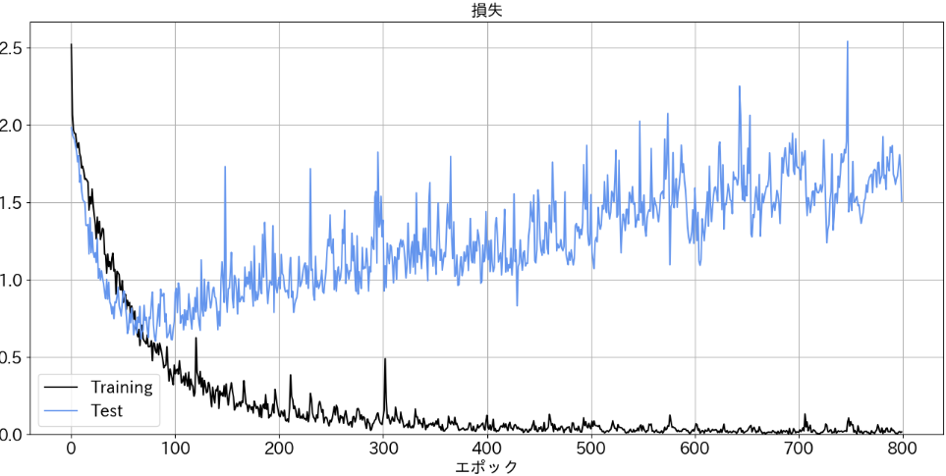
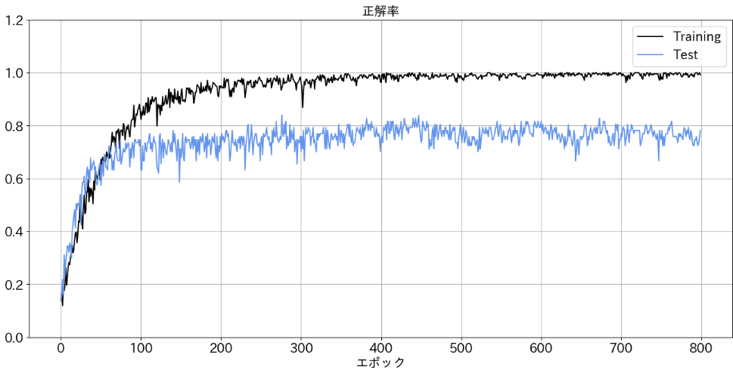
手動データの識別
学習データの正解率は約99％
テストデータの正解率は最高で約83.9%
過学習が発生
Notes:
では手動データでの識別結果について説明します。
学習データの識別精度は約99％、テストデータの識別精度は約80%で推移し最高で83.9%でした。
また、学習過程で過学習が発生しました。

Slide 11
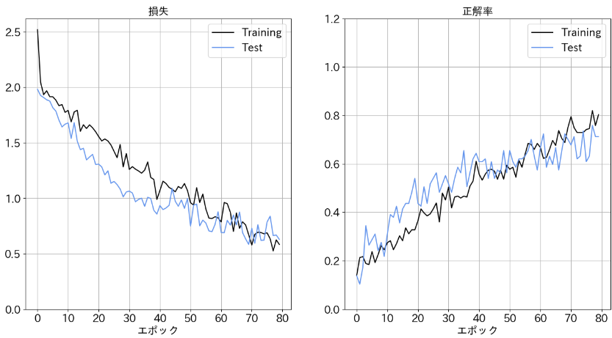
Grad-CAM用手動データの識別
 | 正解率
正常 | 83.3%
机の下でスマホを操作 | 41.7%
脇を開けてのスマホ操作 | 50.0%
脇を閉じてのスマホ操作 | 75.0%
突っ伏し | 100%
俯いて寝ている | 50.0%
上向きで寝ている | 93.3%
テストデータの正解率は約71.3%
正常や突っ伏し，上向きで寝ている状態は概ね正しく識別
机の下でスマホを操作か俯いて寝ている状態
脇を開けてのスマホ操作か閉じてのスマホ操作
姿勢が類似，誤判別
Notes:
つぎにGrad-CAM用の識別結果について説明します．テストデータの正解率は約71.3%で受講態度別にみると，正常(姿勢を正し聞いている）や突っ伏し，上向きで寝ている状態は概ね正しく識別できた．しかしながら，机の下でスマホを操作している状態と俯いて寝ている状態，脇を開けてのスマホ操作か脇を閉じてのスマホ操作は姿勢が類似しているため，誤判別される場合が確認されました．

Slide 12
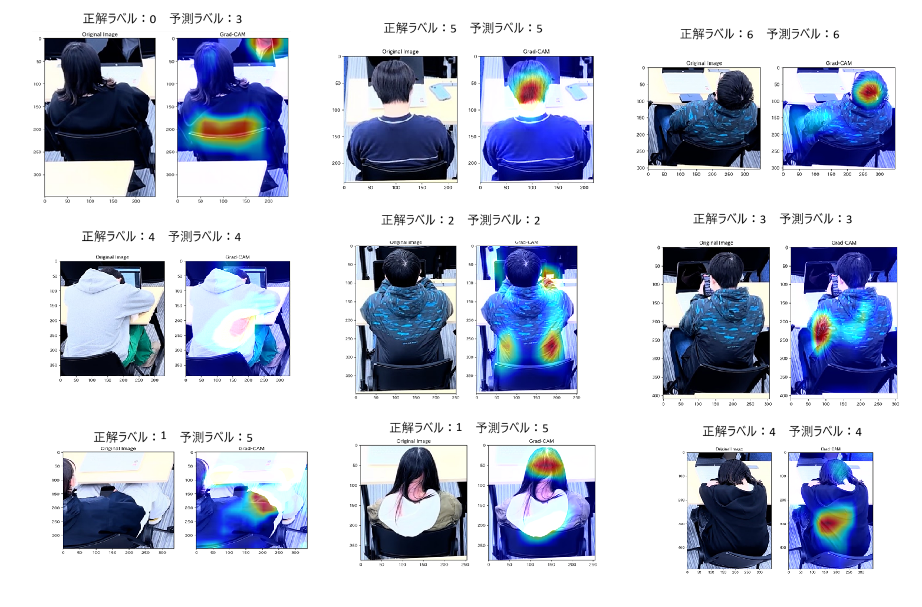
手動データでのGrad-CAMの適用結果例
正解率：約71.3%
 | 正解率
正常 | 83.3%
机の下でスマホを操作 | 41.7%
脇を開けてのスマホ操作 | 50.0%
脇を閉じてのスマホ操作 | 75.0%
突っ伏し | 100%
俯いて寝ている | 50.0%
上向きで寝ている | 93.3%
注目されていた箇所
正常：頭
机の下でスマホを操作：頭や首
脇を開けてのスマホ操作：わき腹
頭の下の方
脇を閉じてのスマホ操作：脇や背中
突っ伏し：脇腹や首
俯いて寝ている：頭や首
上向きで寝ている：つむじ
Notes:
つぎに手動データでのGrad-CAMの適用結果例を図に示します．図における画像の配置は実際に撮影した映像の座席の位置と同じです．右上の表の受講態度の上から順番に０から６の数字をラベルとして設定しています。図において色が赤に近い程注視している範囲を示しています．正解率は約71.3%でした．受講態度別にみると，正常は頭，机の下でスマホを操作している状態は頭や首，脇を開けてのスマホ操作はわき腹や頭の下の方，脇を閉じてのスマホ操作は脇や背中，突っ伏しは脇腹や首，俯いて寝ている状態は頭や首，上向きで寝ている状態はつむじに注目していることが分かりました

Slide 13
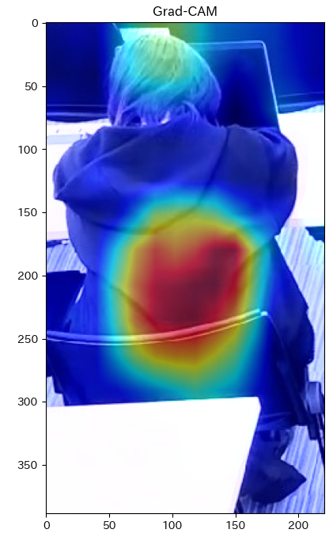
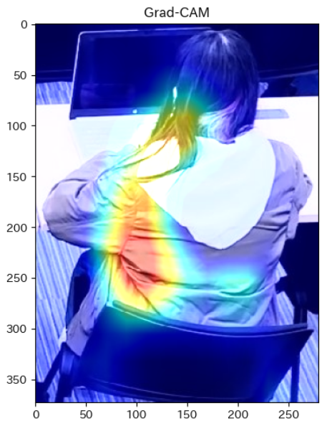
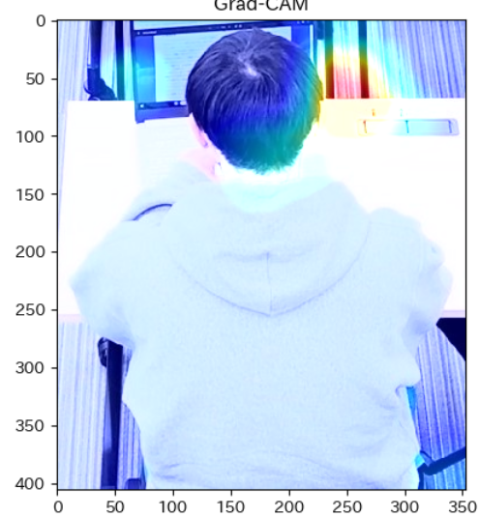
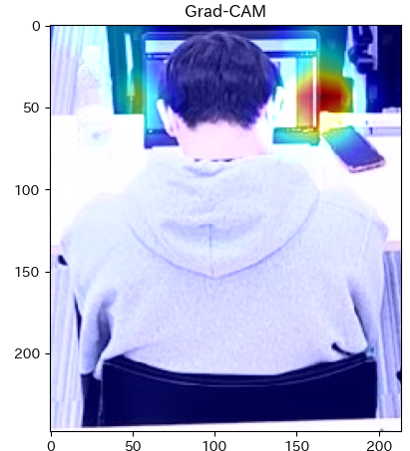
実験結果の考察
概ね左に座る人は体の右，
右に座る人は体の左に注目
PCなどの背景に注目
脇を開けてor閉めてスマホと
誤判別
→頭と二の腕の間
のスペース
正解：正常
判別：脇開けスマホ
正解：俯き
判別：脇閉じスマホ
Notes:
実験結果の考察として上の図から概ね左に座る人は体の右，右に座る人は体の左に注目していることが考えられます。また下の図から、パソコンなどの背景に注目しているものがいくつか見られ、多くは脇を開けてもしくは閉じてスマホを操作していると誤判別されていました，これは、スマホを机の上で操作することで狭まった頭と二の腕の間のスペースを根拠に判別されたものと考えられます．

Slide 14
おわりに
教室後方から撮影した学生の状態画像から7状態を識別
各々の講義状態で特徴的な箇所に注目していることを確認
今後の課題
データ拡張の内容や背景の削除などの検討
複数の学生が近接、重なる場合の識別方法
Notes:
本研究ではVGG16を利用した教室後方から講義中の撮影した学生の7状態の受講状況の識別を提案し、VGG16が画像のどこに注目して識別を行っているのか可視化した．その結果，Grad-CAMにより，頭や脇の周辺などそれぞれの講義状態で特徴的な箇所に注目していることを確認しました
今後の課題として，背景にモデルが注目することがあったため，データ拡張の内容や背景の削除などの検討，複数の学生が近接したり重なったりする場合の識別方法をどうするか考えることが挙げられます．
以上で発表を終わります。ご清聴ありがとうございました。

